Slide 1
Khởi Động
Em hãy đọc tên những địa danh trong các hình ảnh sau và cho biết các địa danh này ở đâu?

Slide 2
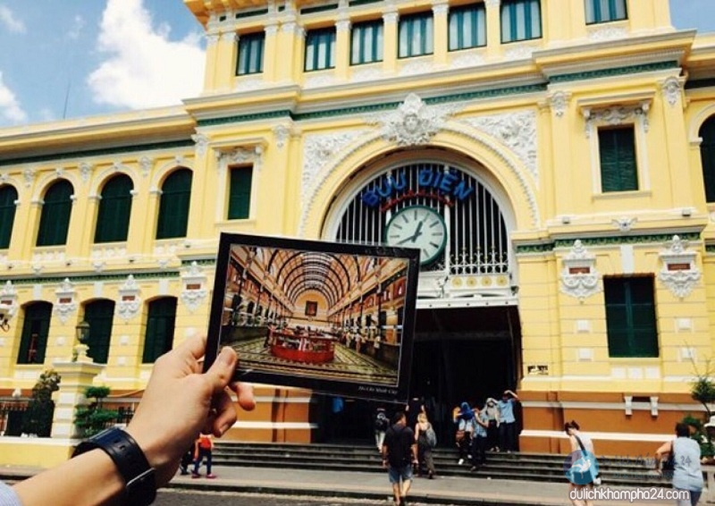
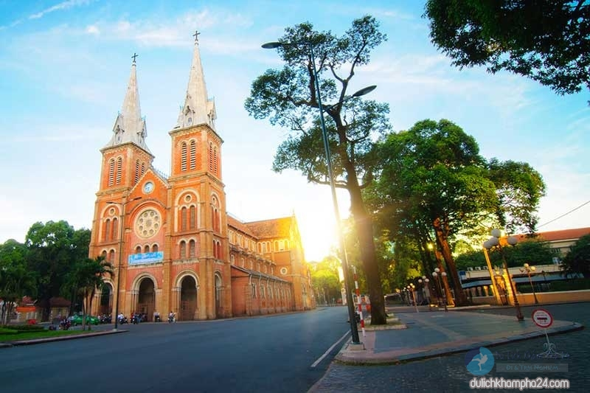

Slide 3
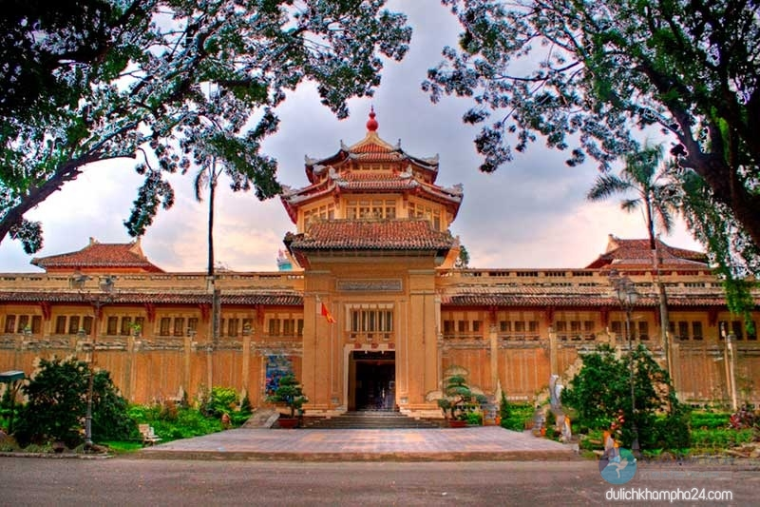
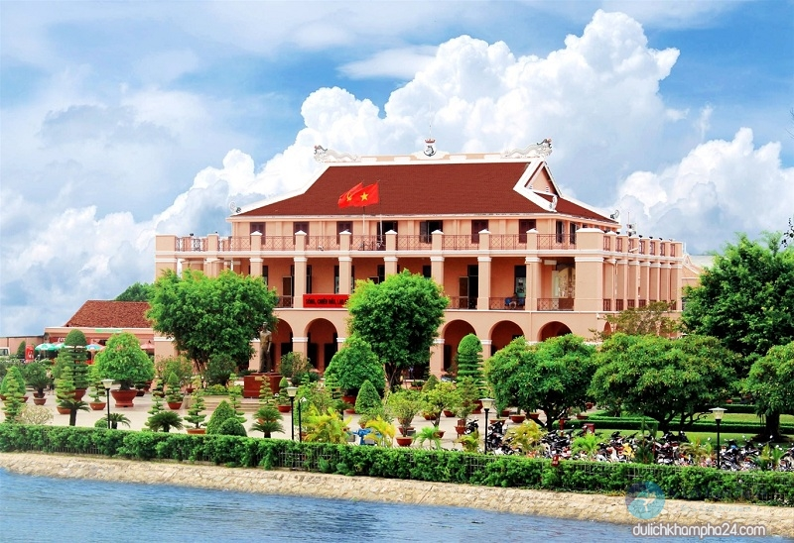

Slide 4
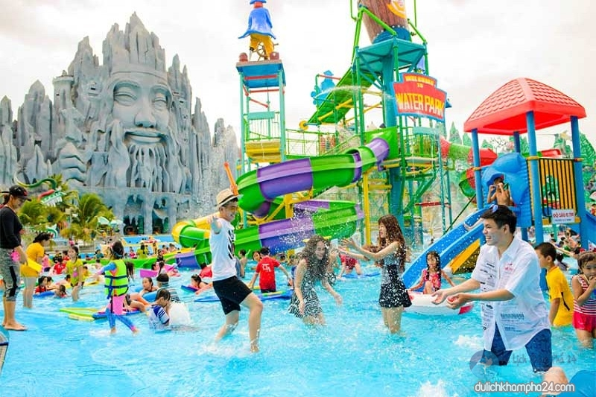
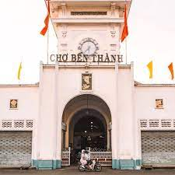

Slide 5
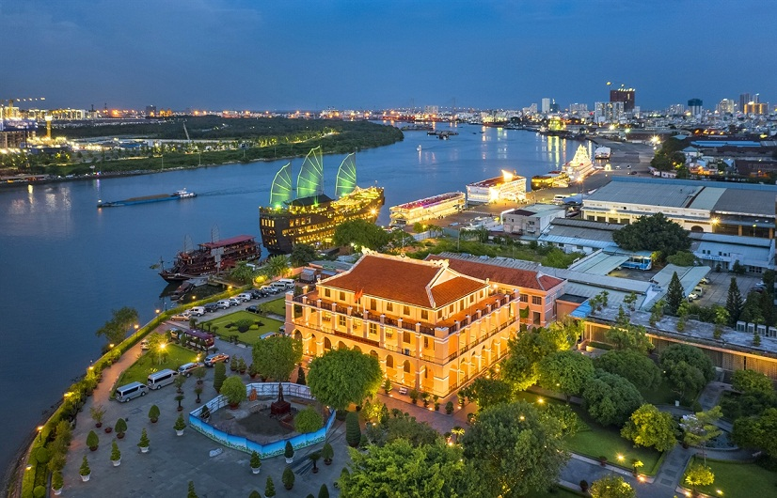
ĐỊA LÍ THÀNH PHỐ HỒ CHÍ MINH

Slide 6

CHỦ ĐỀ 1
VỊ TRÍ ĐỊA LÍ VÀ ĐẶC ĐIỂM LÃNH THỔ THÀNH PHỐ HỒ CHÍ MINH

Slide 7
CHỦ ĐỀ 1: VỊ TRÍ VÀ ĐẶC ĐIỂM LÃNH THỔ CỦA THÀNH PHỐ HỒ CHÍ MINH
Nêu và xác định được vị trí địa lí của TP. HCM trên bản đồ.
1.
MỤC TIÊU
Nêu được diện tích tự nhiên và các đơn vị hành chính cấp quận/huyện của TP. HCM
2.
Trình bày được những thuận lợi và khó khăn của vị trí địa lí với sự phát triển của TP. HCM
3.

Slide 8
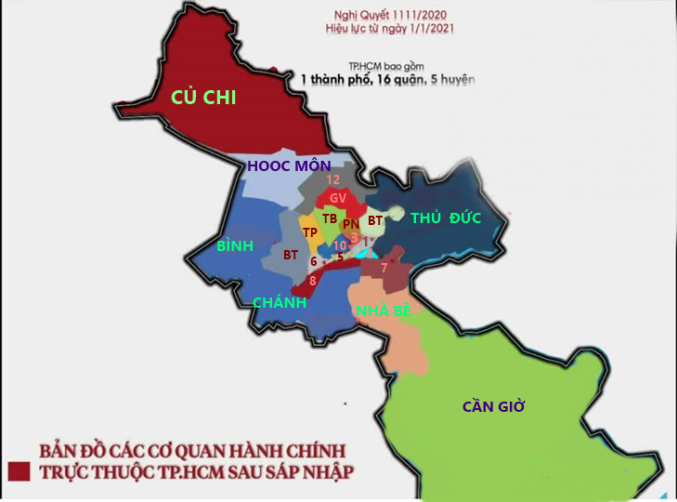
Giải quyết tình huống
An ở huyện Bình Chánh. Chủ nhật tuần tới An muốn rủ các bạn đến địa đạo Củ Chi và đi tắm biển Cần Giờ. Theo em kế hoạch đi chơi của bạn An có khả thi không? Tại sao?

Slide 9
Kế hoạch đi chơi của bạn An không khả thi vì địa đạo Củ Chi cách trung tâm thành phố Hồ Chí Minh khoảng 70km về hướng Tây Bắc. Còn Rừng Sác Cần Giờ cách trung tâm thành phố Hồ Chí Minh khoảng 50km về phía Đông Nam. Cho nên kế hoạch của bạn An đi tham quan các địa điểm này trong ngày chủ nhật là không khả thi vì sẽ mất thời gian dài di chuyển đến các địa điểm đó.

Slide 10
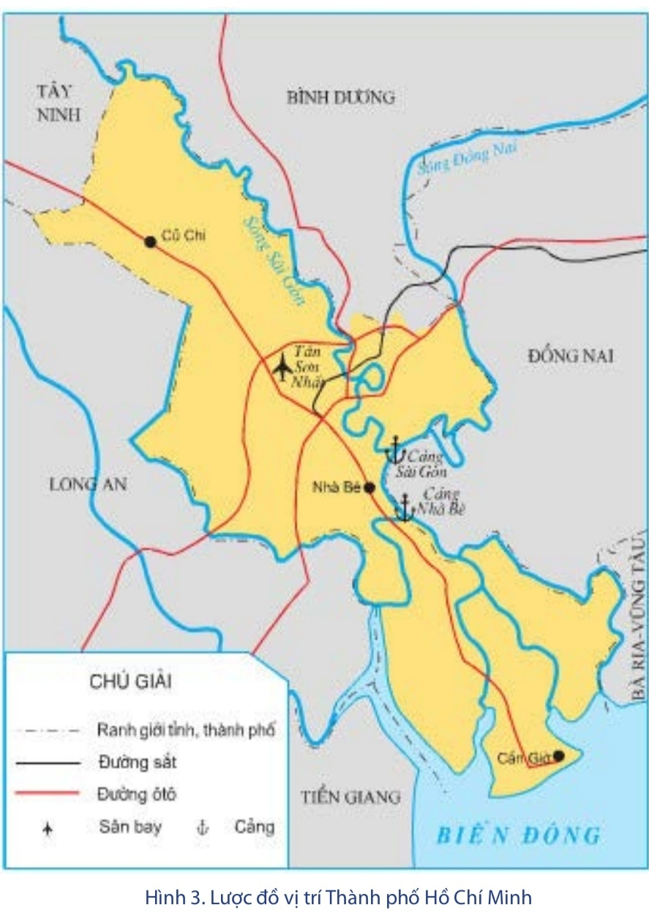
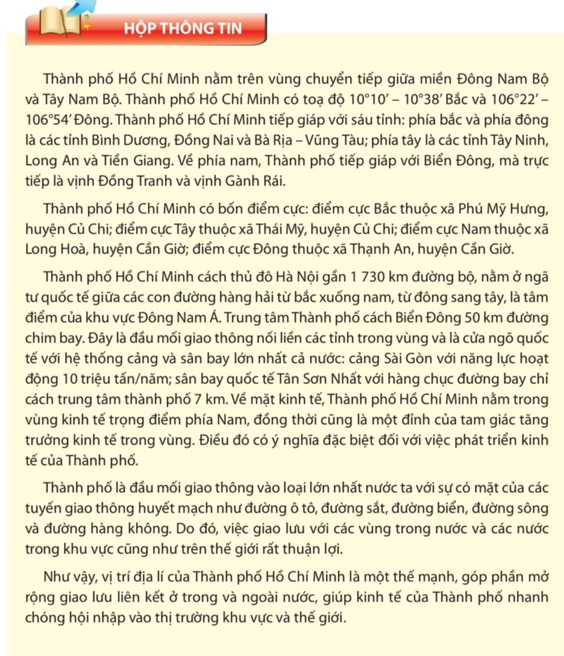
I. Vị trí địa lí
Dựa vào hình và đọc hộp thông tin
HỘP THÔNG TIN

Slide 11

Thảo luận cặp trả lời câu hỏi
Em hãy cho biết:
Tp. Hồ Chí Minh tiếp giáp với các tỉnh nào ? Hãy kể tên

Slide 12
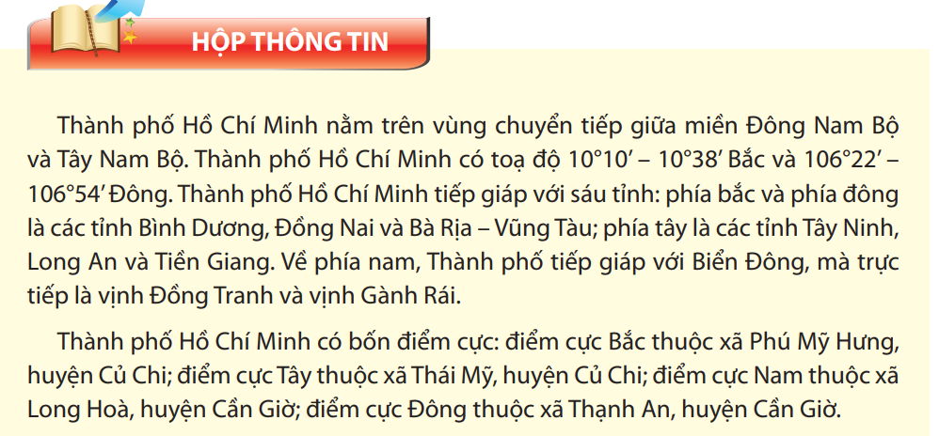

Slide 13
Xã Phú Mỹ Hưng, huyện Củ Chi
Điểm cực Bắc
Dựa vào hình lên bảng xác định điểm cực Bắc, Đông, Nam, Tây của thành phố Hồ Chí Minh?
Điểm cực Tây
Xã Thạnh An, huyện Cần Giờ
Xã Thái Mỹ, huyện Củ Chi
Điểm cực Đông
Xã Long Hòa, huyện Cần Giờ
Điểm cực Nam

Slide 14

I . Vị trí địa lý
- Thành phố HCM nằm trên vùng chuyển tiếp giữa miền Đông Nam Bộ và Tây Nam Bộ.
- Nằm ở tọa độ 10º10’ - 10º 38’ Bắc và 106º22’ – 106º54’ Đông.
- Giáp với 6 tỉnh: Bình Dương, Đồng Nai, Bà Rịa – Vũng Tàu, Tây Ninh, Long An, Tiền Giang và tiếp giáp với biển Đông ở phía Nam là vịnh Đồng Tranh và vịnh Gành Rái.

Slide 15
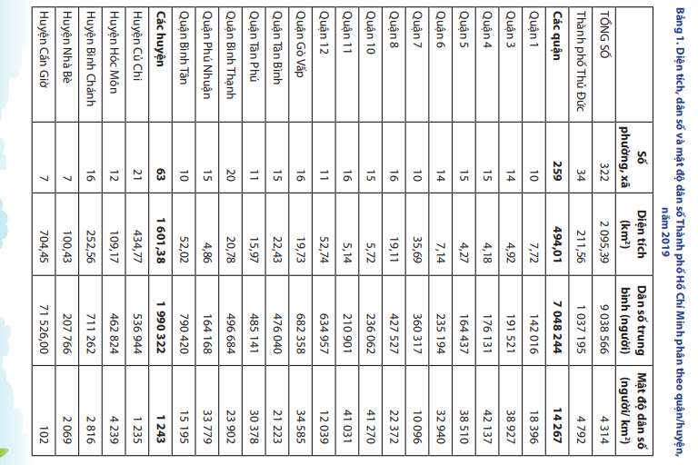
Đọc tên các quận, huyện, thành phố của thành phố Hồ Chí Minh?

Slide 16
II. ĐẶC ĐIỂM LÃNH THỔ
Chia lớp thành 4 đội đại diện lên bảng viết tên các quận, huyện, thành phố của thành phố Hồ Chí Minh?( nhóm nào viết nhanh đầy đủ được cộng điểm)

Slide 17
II. ĐẶC ĐIỂM LÃNH THỔ
-Thành phố Hồ Chí Minh bao gồm 1 thành phố, 16 quận và 5 huyện
+ Thành phố Thủ Đức.
+ 16 quận: Quận (1, 3, 4, 5, 6, 7, 8,10, 11, 12), quận Gò Vấp, quận Tân Bình, quận Tân Phú, quận Bình Thành, quận Phú Nhuận, quận Bình Tân.
+ 5 huyện: huyện Củ Chi, huyện Hóc Môn, huyện Bình Chánh, huyện Nhà Bè, huyện Cần Giờ.

Slide 18
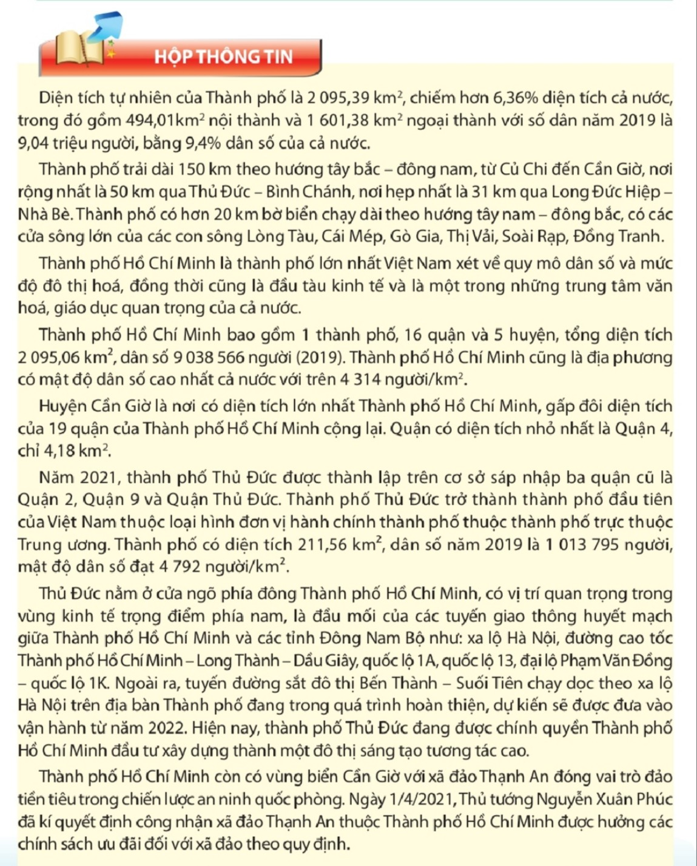
Em hãy đọc hộp thông tin .
Thảo luận cặp trình bày đặc điểm lãnh thổ Thành phố Hồ Chí Minh?

Slide 19
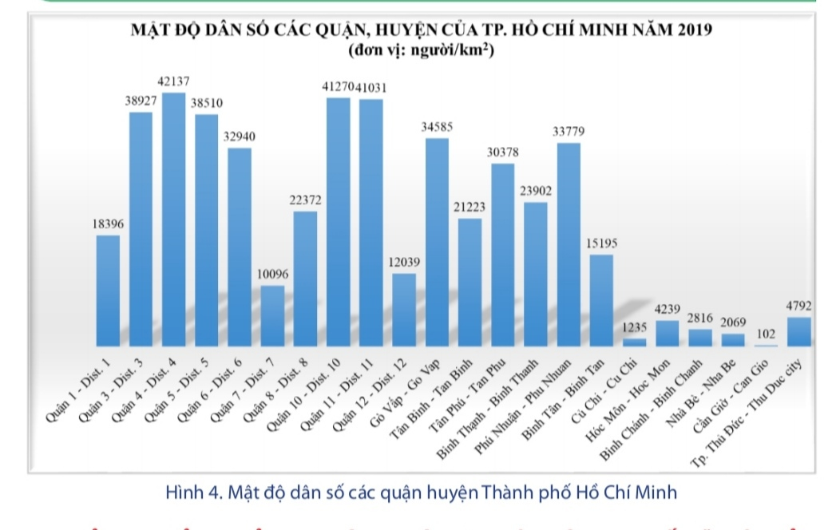
Em hãy nhận xét mật độ dân số các quận, huyện của Thành phố Hồ Chí Minh?
+ Quận có mật độ dân số cao nhất là quận 4: 42137 người/km²
+ Quận có mật độ dân số thấp nhất là quận 7: 10096 người/km²
+ Huyện có mật độ dân số cao nhất là huyện Hóc Môn: 4239 người/km²
+ Huyện có mật độ dân số thấp nhất là huyện Cần Giờ: 102 người/km²

Slide 20
II. ĐẶC ĐIỂM LÃNH THỔ
-Diện tích: 2.095,39 km^{2.} Diện tích tự nhiên lớn, chiếm 6,36% diện tích cả nước.
- Lãnh thổ trải dài theo hướng Tây Bắc – Đông Nam (150 km), có đường bờ biển dài 20 km
Thành phố Hồ Chí Minh là đầu tàu kinh tế và là trung tâm văn hoá, giáo dục quan trọng của cả nước.

Slide 21
III. ẢNH HƯỞNG CỦA VỊ TRÍ ĐỊA LÍ VÀ KINH TẾ XÃ HỘI CỦA TP. HCM

Slide 22
HS thảo luận nhóm hoàn thành bảng dưới sự hướng dẫn của GV
 | Thuận lợi | Khó khăn
Tự nhiên (Khí hậu, cảnh quan thiên nhiên, thiên tai…)
Kinh tế - xã hội (dân cư, văn hóa, giao thông vận tải, thương mại, du lịch….

Slide 23
 | Thuận lợi | Khó khăn
Tự nhiên (Địa hình ,Khí hậu, sông ngòi , | Địa hình bằng phẳng
 | Khí hậu có 2 mùa rõ rệt: mùa mưa và mùa khô ➔ ít gánh chịu thiên tai, bão lụt. | Mùa khô thiếu nước; mùa mưa thì ngặp lụt một số khu vực.
 | Sông ngòi, kênh rạch nhiều thuận lợi cho việc giao thông bằng đường thủy. | Mùa mưa bị ngập mặn (huyện Cần giờ)
Kinh tế - xã hội (dân cư, giao thông vận tải, thương mại, du lịch , môi trường …. | Dễ dàng giao lưu các vùng, các khu vực, các nước bằng tất cả các loại hình giao thông: đường bộ, đường sắt, đường thủy, đường hàng không. | Nạn thất nghiệp.
 | Nguồn lao động dồi dào | Trình độ chuyên môn kỹ thuật còn thấp.
 | Có thị trường tiêu thụ lớn và là nơi tập trung vốn đầu tư trong và ngoài nước | Tệ nạn xã hội còn nhiều. Ô nhiễm môi trường.

Slide 24
Khí hậu có 2 mùa, tạo điều kiện phát triển nhiều cảnh quan thiên nhiên, nhưng gây ra thiên tai (ngập lụt).
Dân cư đông, tạo nguồn lao động dồi dào, nhưng khó khăn là vấn đề an ninh và trật tự xã hội ,việc làm
Tp. Hồ Chí Minh là đầu mối giao thông với hệ thống giao thông (đầy đủ các loại hình gt) giúp lưu thông hàng hoá thuận lợi, kết nối kinh tế - xã hội giữa các vùng,miền và các quốc gia
Thương mại: có thuận lợi là hệ thống giao thông và cảng ,thị trường tiêu thụ lớn
Văn hoá: Tp. Hồ Chí Minh là trung tâm văn hoá, nơi giao lưu và kết nối văn hoá giữa các dân tộc, các vùng với nhau
Du lịch: có nhiều địa điểm du lịch, lượng khách du lịch dồi dào.

Slide 25

III. ẢNH HƯỞNG CỦA VỊ TRÍ VÀ PHẠM VI LÃNH THỔ ĐẾN TỰ NHIÊN VÀ PHÁT TRIỂN KINH TẾ – XÃ HỘI THÀNH PHỐ HỒ CHÍ MINH
ĐIỀU KIỆN | THUẬN LỢI
TỰ NHIÊN
KINH TẾ - XÃ HỘI
- Địa hình bằng phẳng, nhiều sông rạch.
- Nằm ở hạ lưu hệ thống sông Đồng Nai – Sài Gòn, trong vùng chuyển tiếp giữa vùng Đông Nam Bộ và Đồng bằng sông Cửu Long.
- Thiên nhiên xanh tươi, trù phú quanh năm.
- Ít chịu tác động của thiên tai hơn so với các địa phương khác.
- Nằm trong khu vực khí hậu cận xích đạo gió mùa.
- Thuận lợi thu hút lao động và vốn đầu tư, góp phần phát triển thành phố nhanh chóng.
- Nằm trong vùng kinh tế trọng điểm phía Nam, là tâm điểm của khu vực Đông Nam Á.
- Giao thông vận tải thuận lợi tạo điều kiện cho Thành phố giao lưu, hợp tác trong và ngoài nước

Slide 26
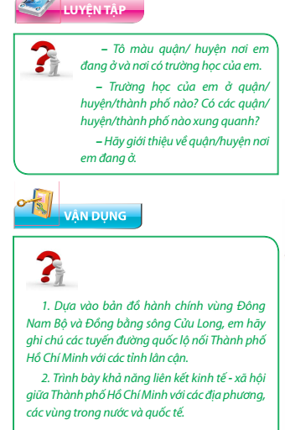
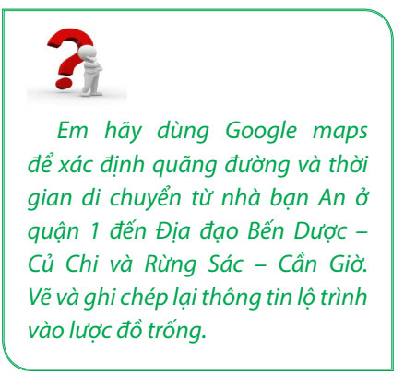

Slide 27
CHÀO TẠM BiỆT
VÀ HẸN GẶP LẠI!

